Slide 1
资金脉搏——
大盘维稳 二八分化
（紧跟资金脉搏，捕捉短线机会）
2024 .04.15
主讲老师
梁洁云
执业编号
A1120619060027
Notes:
大盘维稳，风格轮动

Slide 2
舆情消息
总体要求：未来5年，基本形成资本市场高质量发展的总体框架。
1、严把发行上市准入关：强化新股发行询价定价配售各环节监管，整治高价超募、抱团压价等市场乱象
2、严格上市公司持续监管：加强信息披露和公司治理监管，全面完善减持规则体系，强化上市公司现金分红监管，推动上市公司提升投资价值
3、加大退市监管力度：进一步严格强制退市标准 进一步削减“壳”资源价值。深化退市制度改革，加快形成应退尽退、及时出清的常态化退市格局。
4、加强证券基金机构监管，推动行业回归本源、做优做强
5、加强交易监管，增强资本市场内在稳定性：促进市场平稳运行，加强交易监管，健全预期管理机制
6、大力推动中长期资金入市，持续壮大长期投资力量（鼓励银行理财和信托资金积极参与资本市场）
7、进一步全面深化改革开放，更好服务高质量发展
8、推动形成促进资本市场高质量发展的合力
Notes:
据介绍，这次国务院出台的意见深入贯彻习近平总书记关于资本市场的重要指示精神，落实中央金融工作会议部署，是继2004年、2014年两个“国九条”之后，国务院再次出台的资本市场指导性文件。

Slide 3
宏观消息

Slide 4
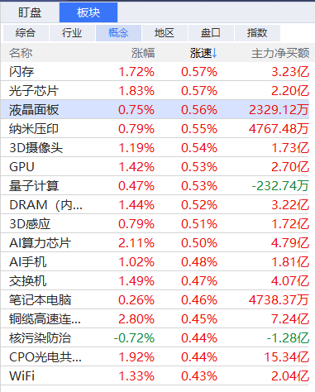
舆情消息1
【中国资本市场迎来第三个“国九条”】
2004年1月31日，《国务院关于推进资本市场改革开放和稳定发展的若干意见》颁布(简称“国九条”)，这之后，相关部门出台的一系列政策，都以此为核心和出发点，“国九条”成为名副其实的证券市场的纲领性文件。
2014年5月9日，国务院发布了《关于进一步促进资本市场健康发展的若干意见》(简称新国九条)。
2024年4月12日，财联社电，国务院近日印发《关于加强监管防范风险推动资本市场高质量发展的若干意见》。这次出台的意见是资本市场时隔10年后再次出台的、第三个“国九条”。
Notes:
据介绍，这次国务院出台的意见深入贯彻习近平总书记关于资本市场的重要指示精神，落实中央金融工作会议部署，是继2004年、2014年两个“国九条”之后，国务院再次出台的资本市场指导性文件。

Slide 5
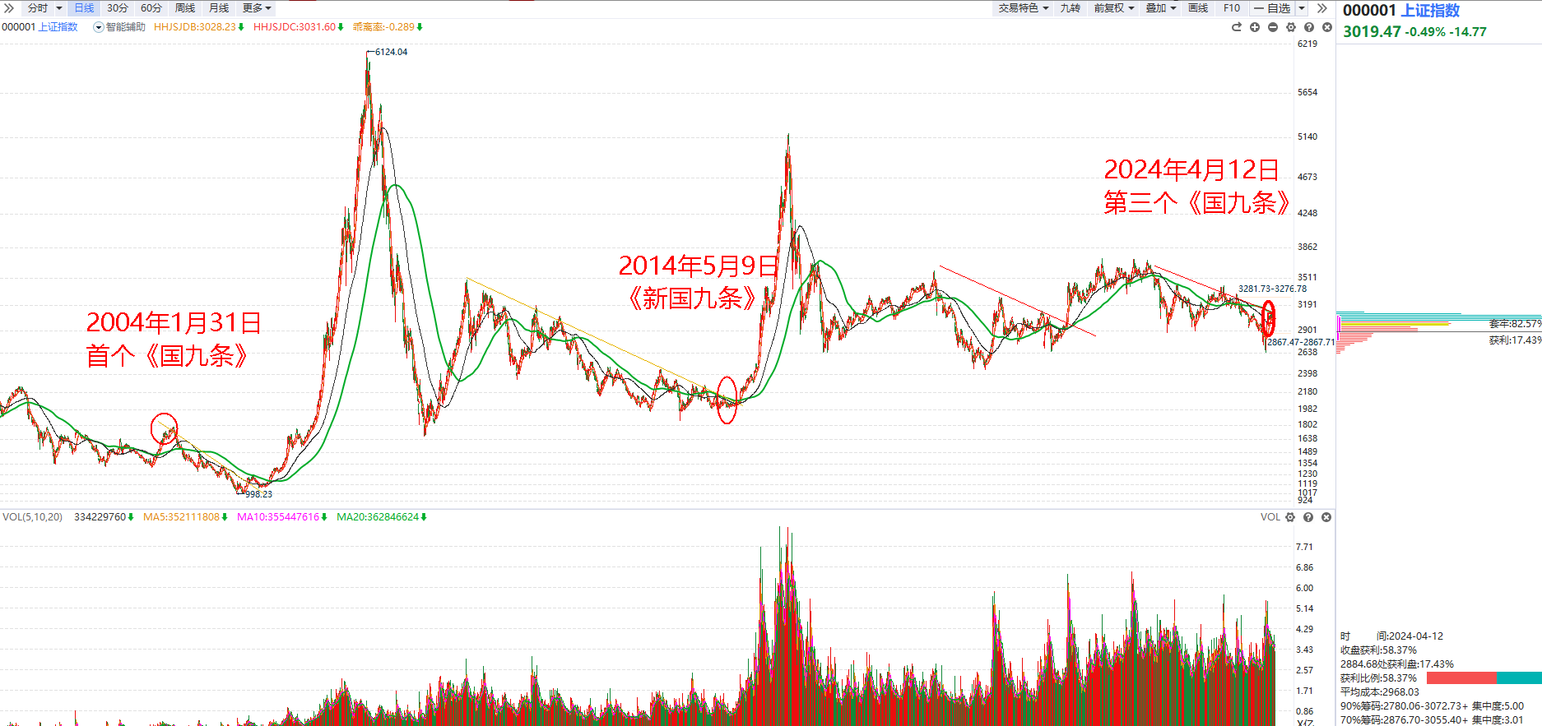
舆情消息
Notes:
据介绍，这次国务院出台的意见深入贯彻习近平总书记关于资本市场的重要指示精神，落实中央金融工作会议部署，是继2004年、2014年两个“国九条”之后，国务院再次出台的资本市场指导性文件。

Slide 6
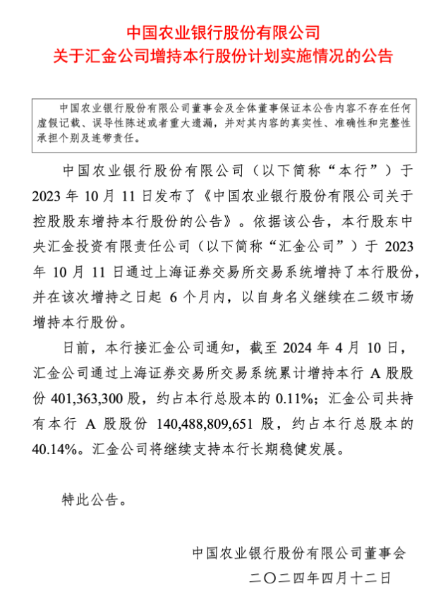
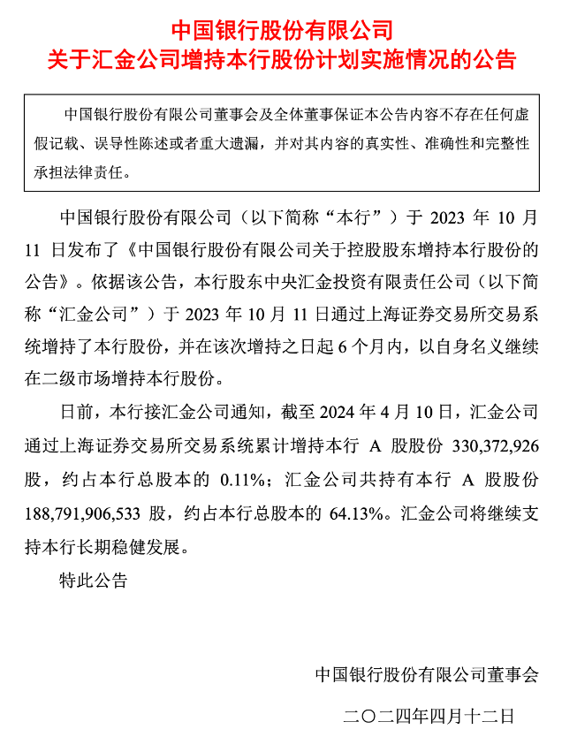
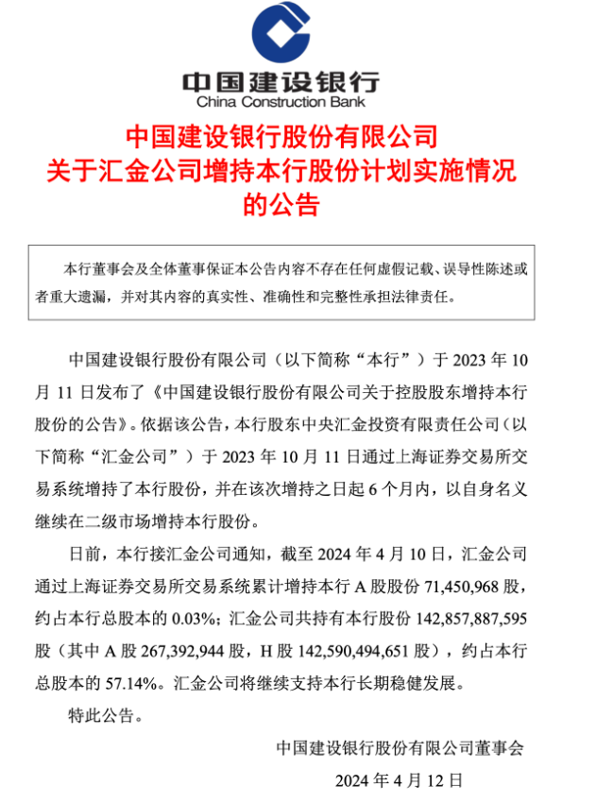
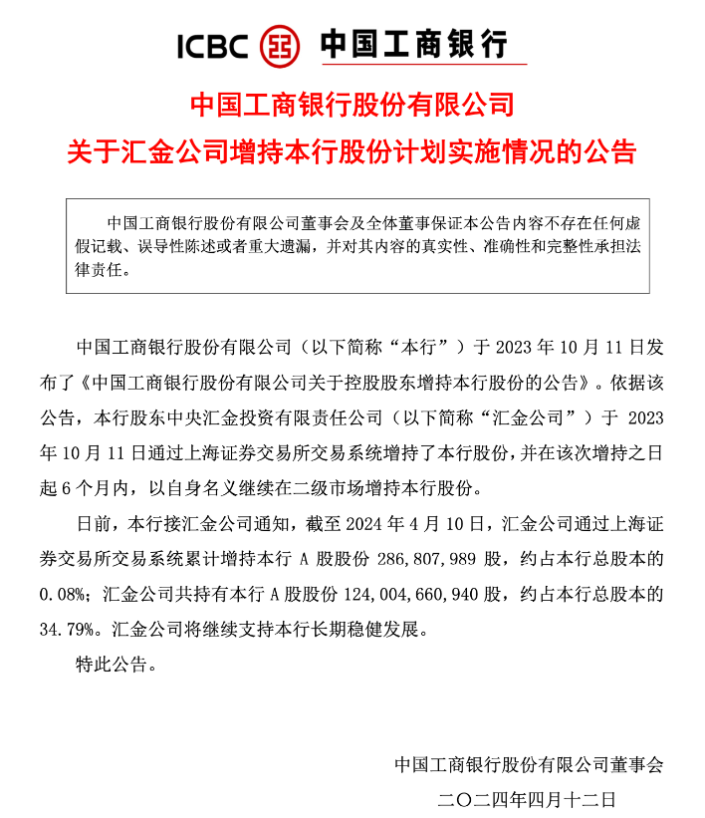
舆情消息2
财联社4月12日电，中国银行、建设银行、农业银行和工商银行盘后先后公告控股股东中央汇金增持本行股份计划实施情况，半年内合计新增持近10亿股
本次汇金公司增持四大国有银行股，为提振市场信心打了一针“强心剂”，在近期市场持续波动之际，将向市场释放较为积极的信号，利好银行股价的提振。

Slide 7
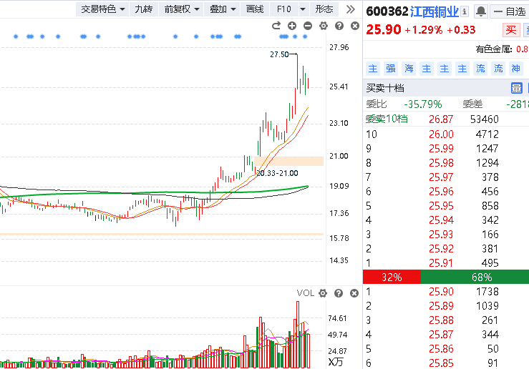
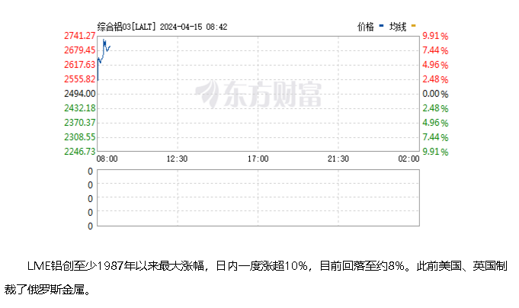
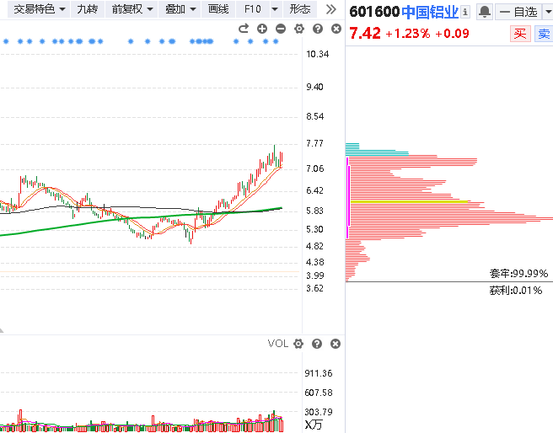
舆情消息3
美国和英国宣布对俄罗斯铝、铜和镍实施新的交易限制。新规定禁止伦敦金属交易所和芝加哥商业交易所接受俄罗斯新生产的金属，4月13日或之后生产的俄罗斯铝、铜和镍都属于被禁之列。

Slide 8
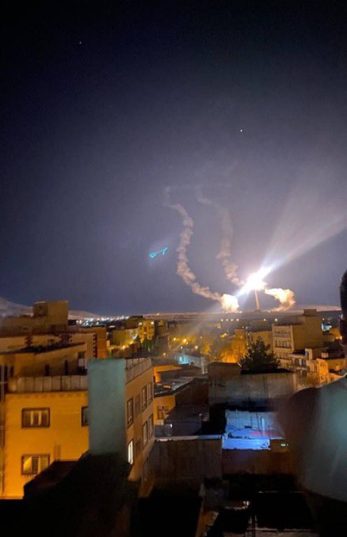
舆情消息4
中东局势骤然升级！伊朗对以色列发起大规模袭击
财联社4月15日电，伊朗驻联合国特使表示，伊朗无意与美国发生冲突；如果美国对伊朗发动军事行动，伊朗将按比例采取回应措施

Slide 9
大盘环境

Slide 10
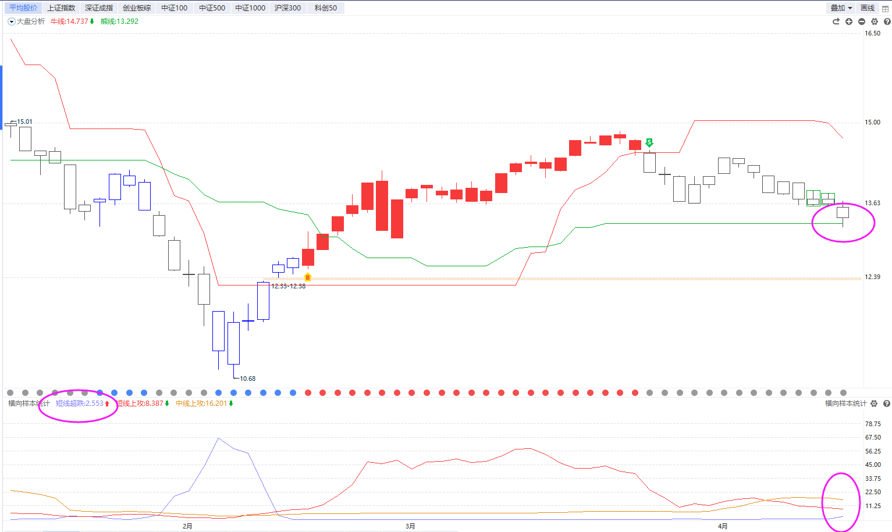
目前大盘状态
牛熊线箱体震荡，短线上攻拐头向下和中线上攻数值温和抬头，中线控盘个股机会逐步增多。4月财报季，资金更青睐稳定。

Slide 11
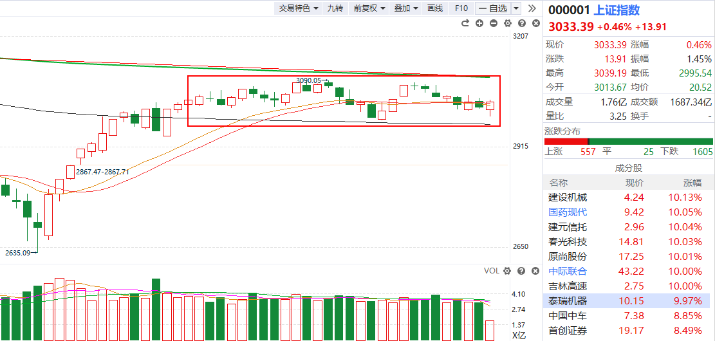
目前大盘状态
半年线与年线间震荡
市场延续箱体震荡蓄势行情

Slide 12
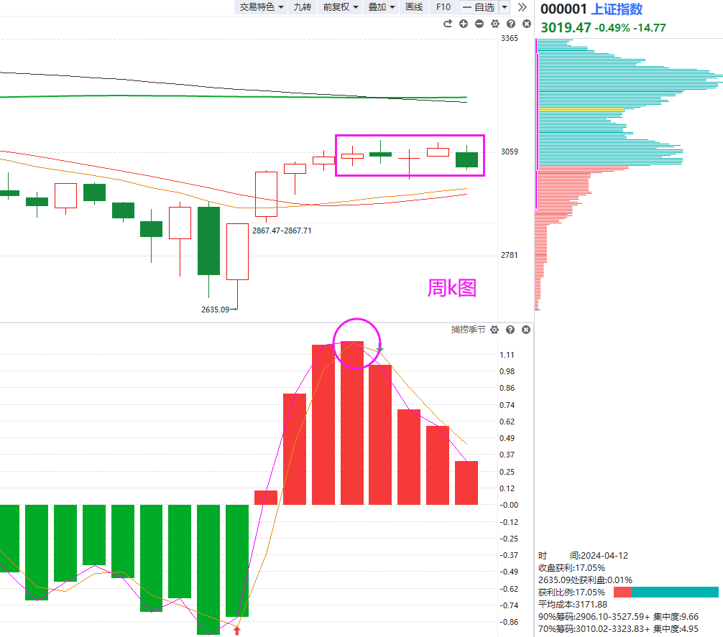
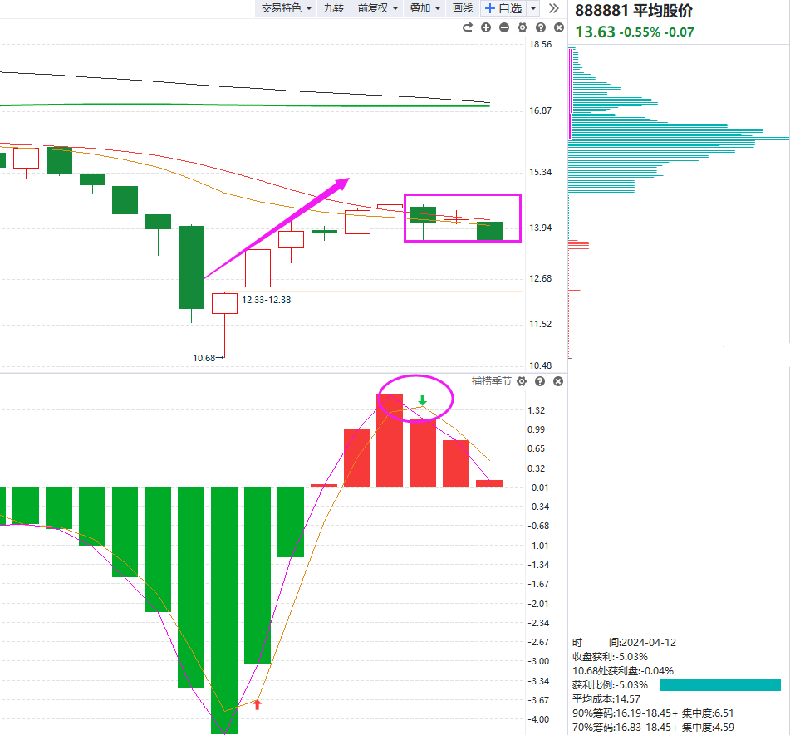
目前大盘状态
上证指数有望先于平均股价企稳反弹；
中小题材里面调整到位的也会陆续超跌反弹。

Slide 13
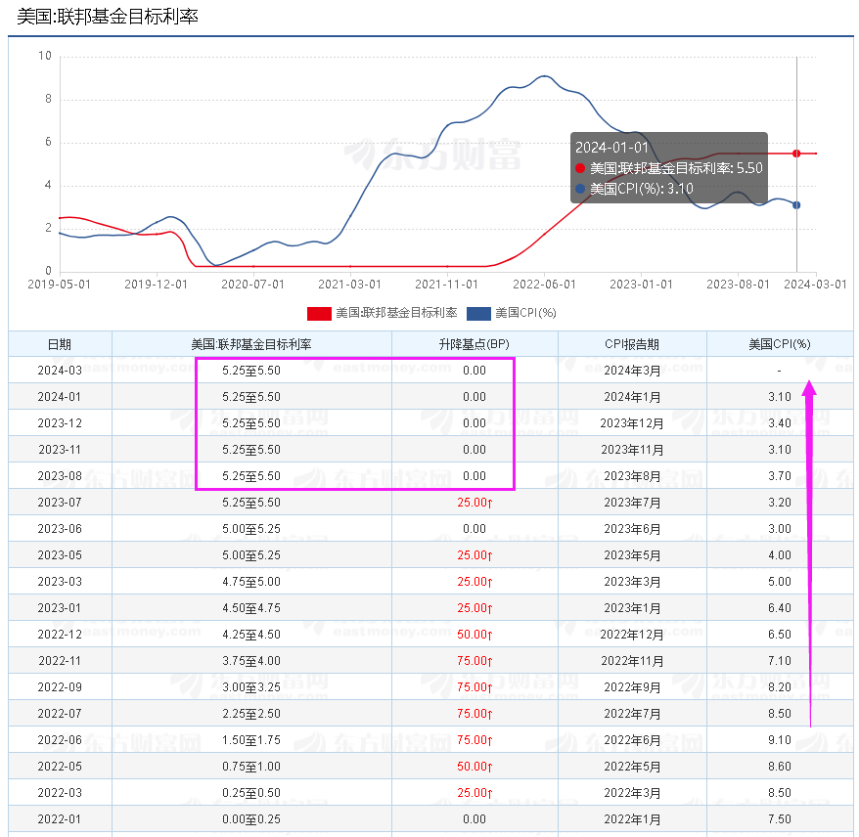
资金脉搏（海外资金）
中期：美联储降息节奏影响流动性，等待全球流动性根本性好转
（对美联储降息的憧憬，将是二季度的主基调）
短期：美联储降息预期下降，北向资金跟随内资玩起了“短线”。市场缺乏增量资金。
2024年4月12日，沪深港交易所宣布同步调整沪深港通交易信息披露机制。一是港交所调整交易信息实时披露安排，不再披露沪深股通实时买入交易金额、卖出交易金额和交易总额（一个月过渡期）

Slide 14
资金脉搏（国内资金）
目前A股整体投资环境有了明显改善，但当前环境整体处于存量博弈状态（国家队没有持续流入、北向资金也是快进快出，游资想打造主线，量化天天制造热点轮动）
收紧IPO
仍有降准空间
量化T+1
央企市值管理
资金：国家队、外资、内资（公募、私募、量化等）、游资、大户、散户

Slide 15
操作策略
中线控盘做回档 短线跟资金做反弹

Slide 16
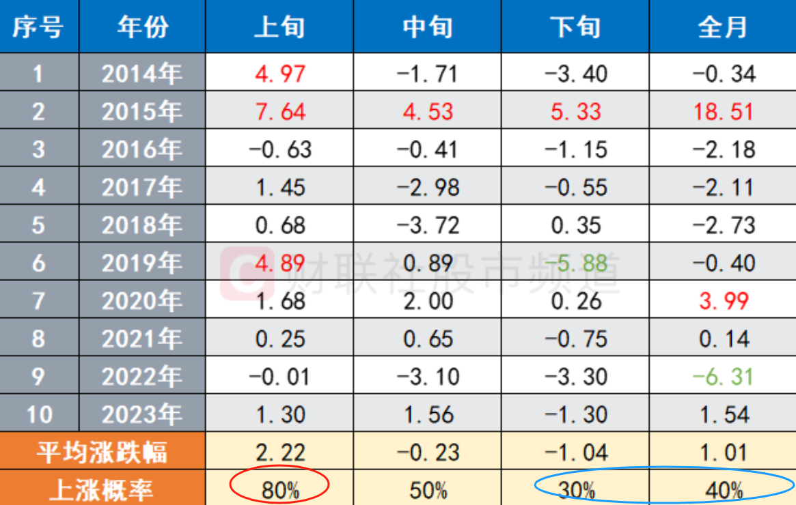
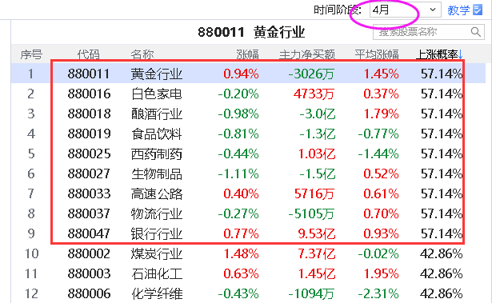
历史规律

Slide 17
4月策略
大盘箱体震荡，题材分化轮动，资金高低切换。短线紧跟资金做反弹，中线做控盘回档，财报季关注业绩
01
02
03
04
中线控盘
财报业绩
低位科技
预抄五一
①控盘增加+个股回档
②控盘双突破
①业绩增长/困境反转
②利润断层+回档缺口
③低估值高分红
①低位科技轮动补涨
②主线科技的超跌反弹
③静待新成长方向
①景点旅游、酒店餐饮
②影视传媒

Slide 18
4月策略
市场定调 | 中线崛起 深挖优质新成长
核心策略 | 4月财报季，资金青睐稳健，提升基本面权重
关注方向 | 1、中线控盘之大周期：有色、化工、煤炭、黄金、银行、电力、公路
 | 2、业绩季之困境反转：消费电子、华为概念、半导体设备、存储芯片
 | 3、经济超预期复苏：工程机械、工业气体、通用设备、专用设备等

Slide 19
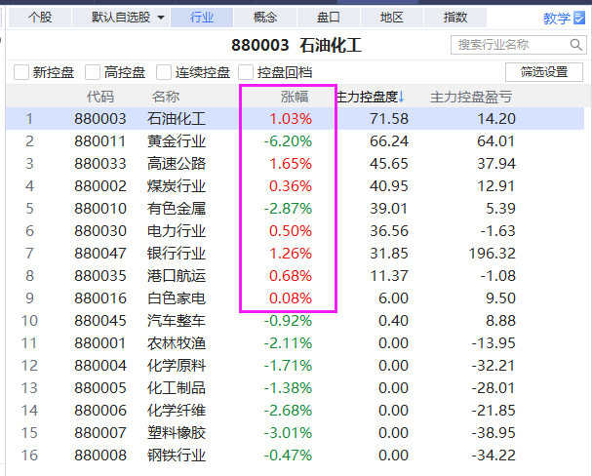
方向1：中线控盘之稳健盈利

Slide 20
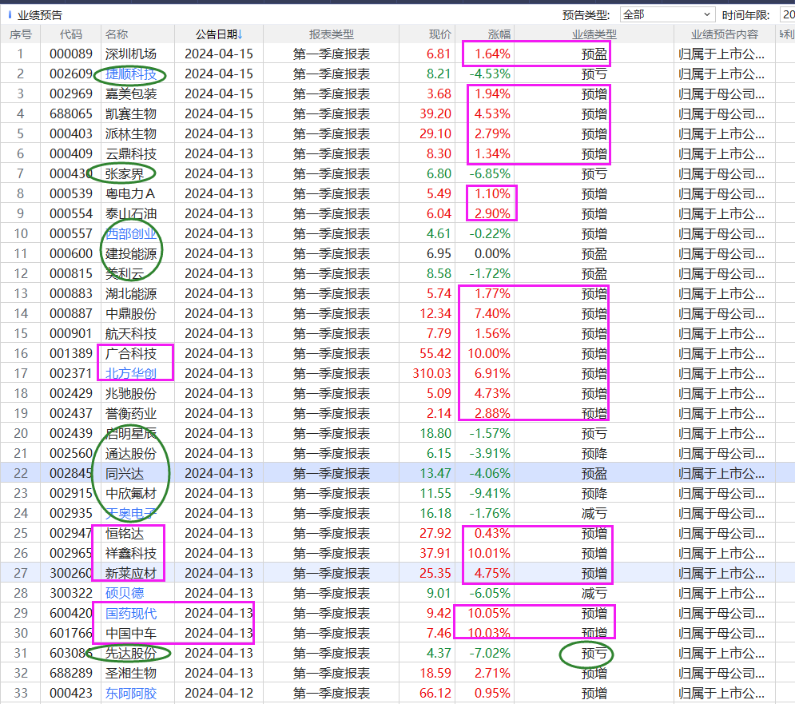
方向2：财报季之业绩为王

Slide 21
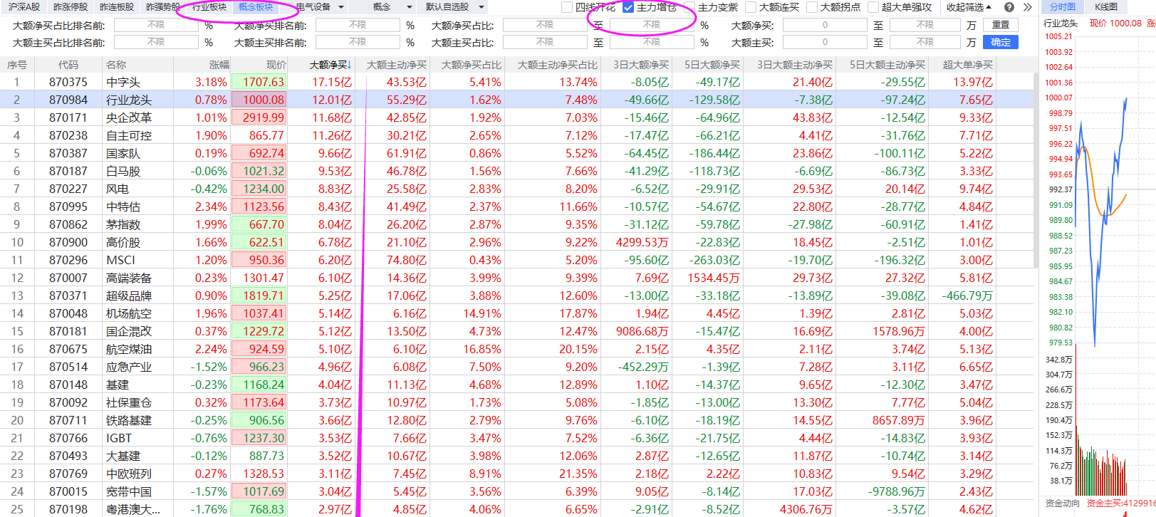
方向3：短线跟资金脉搏
机械设备
中特估
自主可控
国企改革

Slide 22
财报季业绩为王

Slide 24
工欲善其事，必先利其器

Slide 25
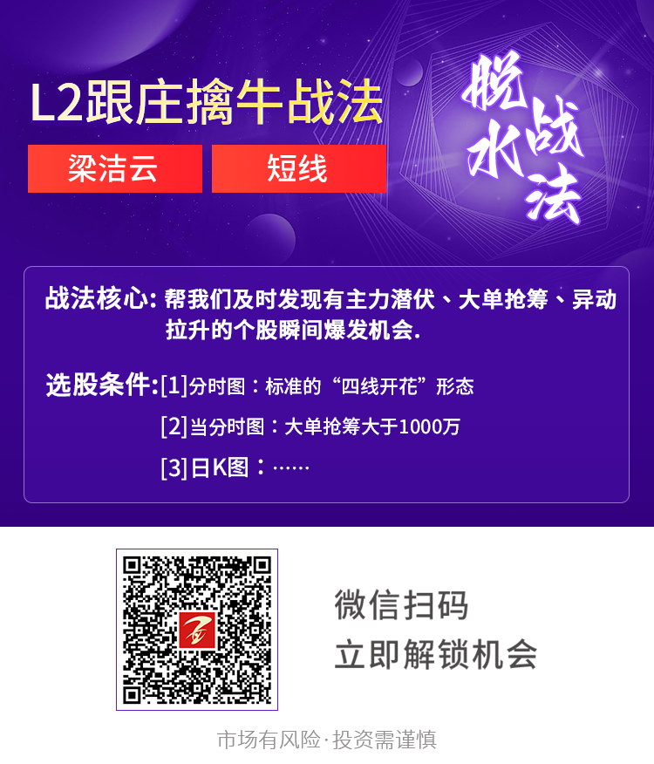
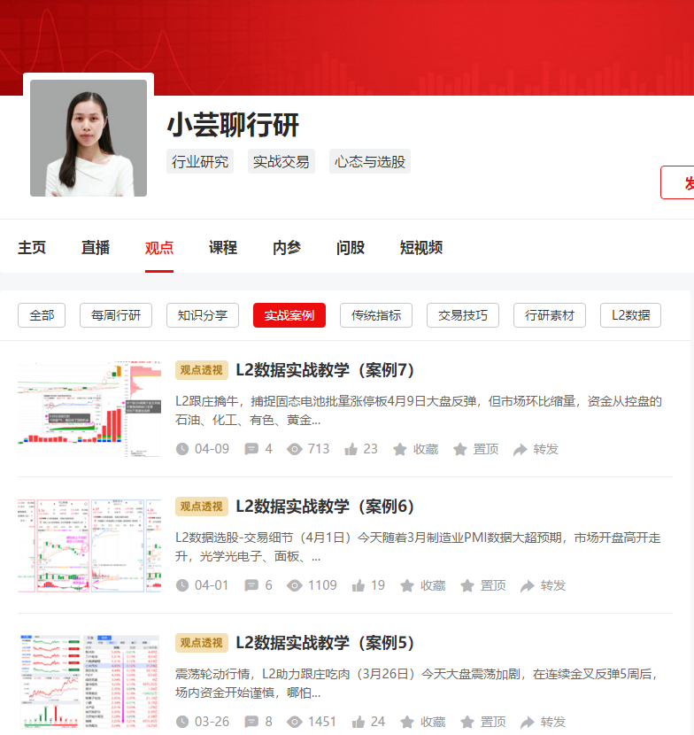
工欲善其事，必先利其器

Slide 26
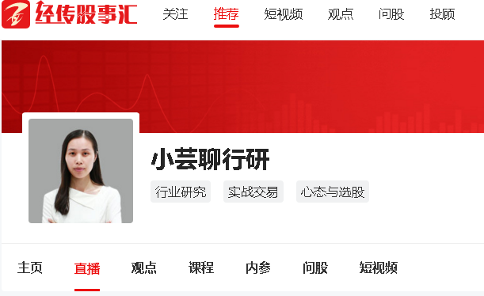
接下来课程安排
周1-周5 实盘课 10:30-11:30
周1 短线王特训课 15:00-16:00
周3 短线王特训课 15:00-16:00
周4 风口解读投教课 15:00-16:00

Slide 27
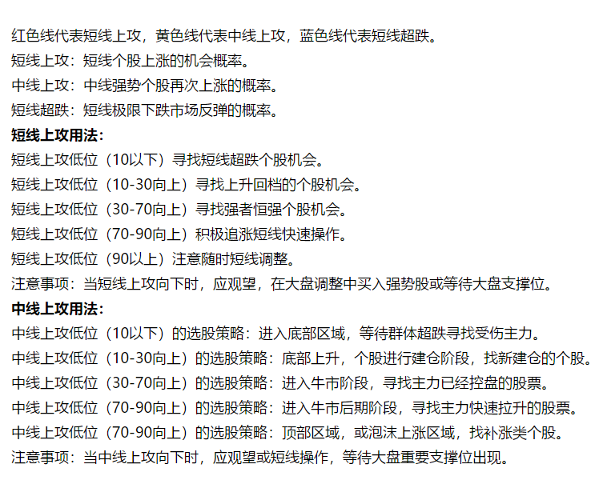
大盘分析平台

